Slide 1
计算机网络互连
路由器

Slide 2
路由器的基本原理
在信息需要在两个网络之间传输时，常用路由器这种网络互连设备来负责数据的传输。
在网间进行数据的传递必须决定合适的数据包传输路径，而且数据包要传递到它的最终目的地。
路径的决定发生在OSI参考模型的第三层，网络层。

Slide 3
路由表
路由器根据路由表来选择应该将数据包向哪个接口上转发，路由表包含了数据包到达目的地所要经过的路径。
路由表有两种方法产生：
静态路由，由网络管理员定义的不同网络间的路由。
动态路由，根据路由协议收集网络信息，是动态构造的。
路由协议允许路由器进行通信，共享路由信息，并创建和维护路由表。

Slide 4
路由算法
从路由器的角度，算法是一系列的规则或过程，使路由协议用来决定数据包在网间传输时所应该选择的路径。路由算法用于路由器在转发包的时候创建路由表。
路由算法是网络层软件的一部分，它负责确定一个接收的分组应该被传送到哪一个输出线路上。
路由算法有两种：静态和动态算法。
静态算法根本无需处理，只包含由网络管理员输入路由表的网间对应关系信息。
动态算法则由路由更新信息所创建和维护。

Slide 5
路由算法
LS算法
确认在物理上与之相连的路由器并获得它们的IP地址。
测量相邻路由器的延时（或者其他重要的网络参数，比如平均流量）。
向网络中的其他路由器广播自己的信息，同时也接收其他路由器的信息。
使用一个合适的算法，确定网络中两个节点之间的最佳路由。

Slide 6
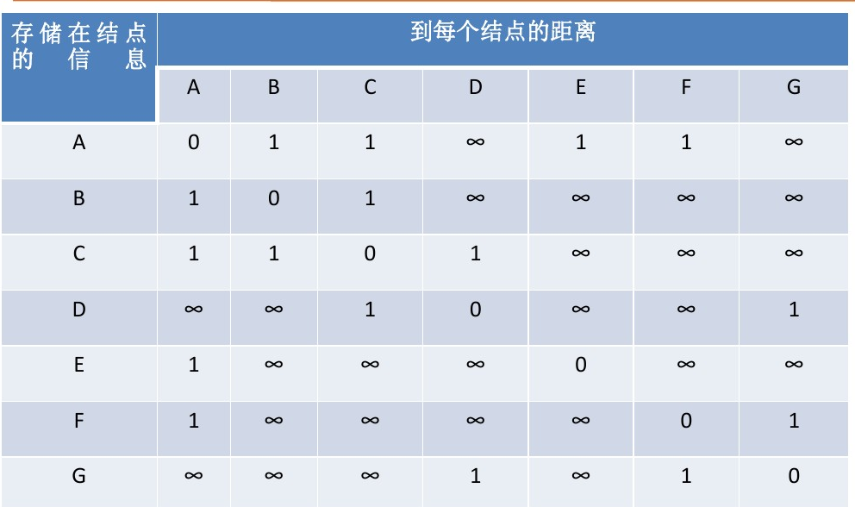
路由算法
DV算法 （距离-向量路由算法）
距离向量算法（也称为Bellman-Ford算法）则要求每个路由器发送其路由表全部或部分信息，但仅发送到邻近节点上。
从本质上来说，链路状态算法将少量更新信息发送至网络各处，而距离向量算法发送大量更新信息至邻接路由器
每隔一段时间进行更新。

Slide 7
路由算法
链路-状态路由算法
链路状态算法（也称最短路径算法）发送路由信息到互联网上所有的节点，然而对于每个路由器，仅发送它的路由表中描述了其自身链路状态的那一部分。
发送的只是有关路由器的直接信息，那么它可以构建一个更综合的整个网络的情景，从而在选择路径时更为明智
此算法速度比距离-向量路由算法快。

Slide 8
路由协议类型
真正的网络由多台路由器组成，提供子网间传输的机制。
包含几个成员路由器的子集称为一个区域，当几个区域合成一个更高层的子集时，这个组织层次就叫路由域。
这种将网络分割成逻辑组的现象又产生了相应的两种路由协议：
负责一个路由域内包的路由的路由协议，配置在域内每个路由器上。
负责域间包的路由的路由协议

Slide 9
内部网关协议
内部网关协议栈包括距离-向量路由协议栈和链路-状态路由协议栈。
常见的内部网关协议有路由信息协议（RIP），内部网关路由协议（IGRP），开放最短路径优先（OSPF）。

Slide 10
路由信息协议（RIP）
RIP是一个距离-向量IP路由协议，它以跳数作为路由度量。RIP认为一个好的路由就是它通过的路由器的数目少，即“距离短”。
RIP每30s发送路由更新信息，包括路由器的整个路由表。
RIP是有限的，它允许的包路由最大跳数是15。“距离”的最大值为16时即相当于不可达。可见RIP只适用于小型互联网。
RIP不能在两个网络之间同时使用多条路由，RIP 选择一个具有最少路由器的路由（即最短路由）。

Slide 11
内部网关路由协议（IGRP）
也是一个距离-向量路由协议。但是它克服了RIP的一些限制。
使用了更为有效的更新包的传输格式。
支持自治系统，降低了广播包的数量，提高整个网络的带宽。
它是Csico的专用协议。255跳

Slide 12
开放最短路径优先OSPF
分布式的链路状态协议。每个路由器向本自治系统中相邻路由器发送信息。使用Dijkstra提出的最短路径算法。
发送的信息就是与本路由器相邻的所有路由器的链路状态。
“链路状态”就是说明本路由器都和哪些路由器相邻，以及该链路的“度量”(metric)。
只有当链路状态发生变化时，路由器才用洪泛法向所有相邻路由器发送此信息。

Slide 13
其它路由协议
常用内部网关协议还有增强型内部网关路由协议EIGRP。这是Cisco的专有协议，也是一种“距离－向量”路由协议。其度量是带宽、延迟、负载及可靠性几种因素的综合。
边界网关协议 BGP 是一种外部网关路由协议，处理两个或多个自治系统边界路由器之间的路由，即自治系统之间的路由。

Slide 14
路由器的构成
路由器也是计算机，只不过是专门用于网络连接的专用计算机，在设备配置和构成上，与普通的计算机有些差别。
路由器提供了路由所需要的硬件和软件，用于连接局域网子网以及子网间的广域连接。
不同的网络互连要求，有不同的路由器型号或配置，其端口数量和类型都各有不同。

Slide 15
路由器的构成
路由器要能够实现多个网络互连，实现数据包在多个网络之间转送，必须创建并维护路由表，在网络接口上使用路由协议对数据包进行路由。因此，路由器必须有处理能力、一定的存储能力，还需要相应的软件，即操作系统等。
路由器自己没有键盘、显示器等外部输入输出设备，需要提供通过串行通信或网络进行设置的方法和手段。

Slide 16
路由器的构成
中央处理器CPU：不同功能、型号的路由器，配置的处理器也不同。Cisco低端路由器大多使用Motorola MC68000系列的微处理器，而一些高端路由器，则使用小型机、工作站的RISC处理器。
存储器：路由器不仅需要处理能力，而且需要存储配置信息、正在处理的数据包，存放启动程序、操作系统(IOS)等。
Cisco路由器主要有四种存储器，提供存储和动态缓冲。

Slide 17
路由器的构成
ROM-包含加电自检和启动程序，也包含了部分或全部的IOS。由于ROM中包含了IOS，因此在发生一些大的事故的时候，比如Flash RAM失效时，可以得到恢复。ROM中内容不可擦除、不可更改。
NVRAM-存储路由器的启动配置文件。NVRAM是电可擦写的，将路由器的配置信息拷贝到NVRAM中，即使路由器掉电也不丢失。

Slide 18
路由器的构成
FlashRAM—一种特殊的、电可擦写的存储器，用于存储Cisco IOS，这样更容易升级路由器内的软件，且路由器掉电也不会丢失信息。
RAM—提供信息的临时存储区，还保存当前路由表以及当前运行的路由器配置信息。只有将改变的配置信息保存到NVRAM中，才能在下次开机时起作用。

Slide 19
路由器的构成
路由器接口也是路由器硬件的主要组成部分。
路由器为了实现网络互连，提供了多种网络接口，主要有局域网接口和广域网接口。
为了便于配置路由器和路由协议的正确运行，还提供了控制台接口和逻辑接口。
控制台接口是对Cisco路由器或交换机执行初始配置的主接口，也是排除故障的重要手段。
逻辑接口在实际的物理接口的基础上，通过路由器操作系统（IOS）创建的一种虚拟接口。这些虚拟接口被网络设备当做物理接口使用，提供路由器与特定类型的网络介质之间的连接。包括Loopback接口，Null接口和Tunnel接口。

Slide 20
路由器接口的标识
路由器有定制的和模块化的，路由器接口包括内置式接口和模块卡式接口。
内置式接口由连接类型及编号标识。
第一个以太网端口标识为 ethernet 0 （简写 E 0）
第二个快速以太网端口标识为 fast ethernet 1
（简写 F 1）
第一个广域网串行端口标识为 serial 0 （简写 S 0）

Slide 21
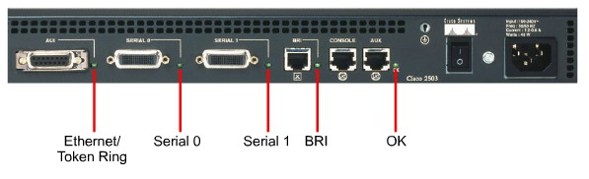
路由器上的接口和LED指示
指示灯一般在接口的侧面，数据发送的时候闪烁，通过看指示灯可以知道接口是否正常

Slide 22
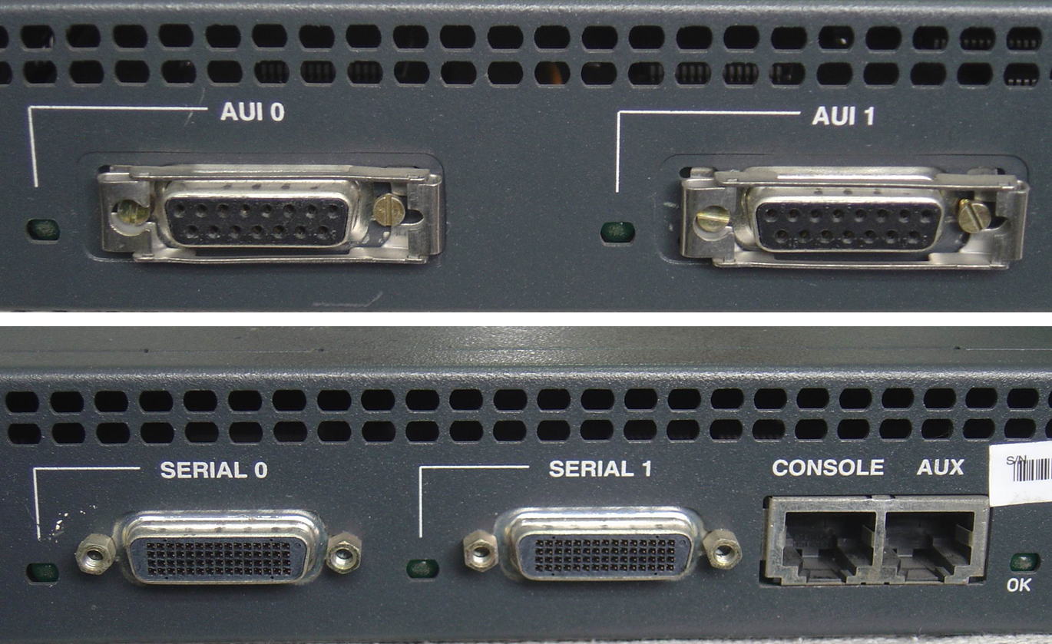
路由器的接口

Slide 23
路由器接口的标识
模块化路由器一般使用模块卡式接口，其端口标识由连接类型、插槽号及端口号组成。
第一个插槽上以太网卡的第二端口标识为 ethernet 0/1 （槽号/端口号）
一些卡上带有处理器，则表示更加复杂。其端口标识由连接类型、插槽号及处理器编号、端口号组成。

Slide 24
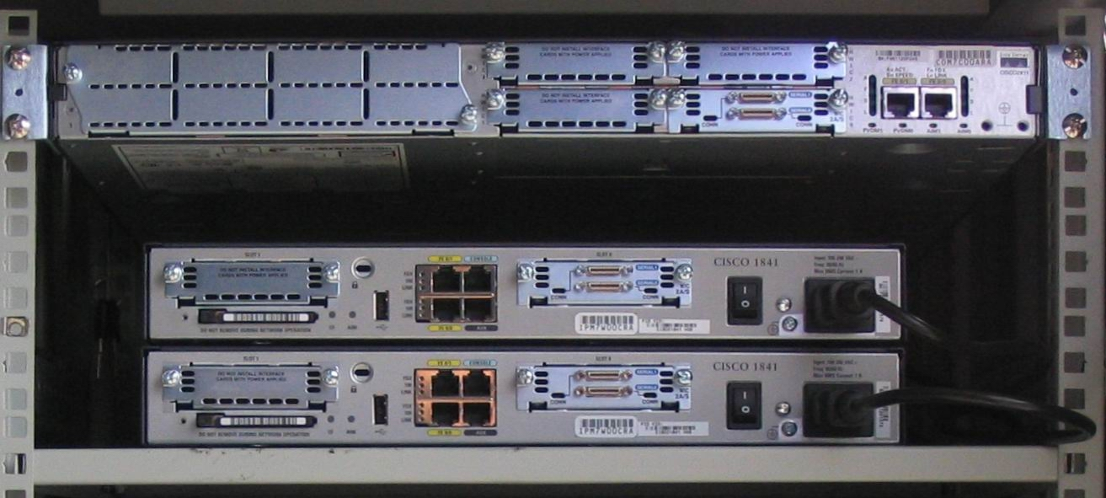
路由器的接口
包括固定的接口和模块上的接口

Slide 25
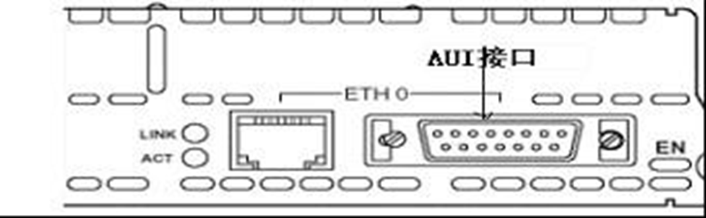
局域网接口
常见的以太网接口主要有AUI、BNC和RJ-45接口，还有FDDI、ATM、千兆以太网等都有相应的网络接口。

Slide 26
局域网接口
AUI端口它就是用来与粗同轴电缆连接的接口，它是一种”D”型15针接口，这在令牌环网或总线型网络中是一种比较常见的端口之一。
路由器可通过粗同轴电缆收发器实现与10Base-5网络的连接。
但更多的则是借助于外接的收发转发器（AUI-to-RJ-45），实现与10Base-T以太网络的连接。当然，也可借助于其他类型的收发转发器实现与细同轴电缆（10Base-2）或光纤（10Base-F）的连接。

Slide 27
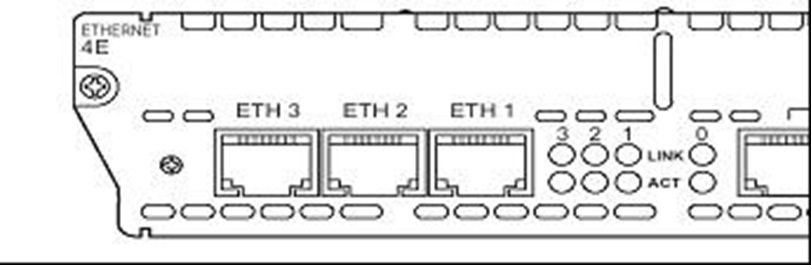
局域网接口
RJ-45端口是我们常见的双绞线以太网端口。

Slide 28
广域网接口
路由器不仅能实现局域网之间连接，更重要的应用还是在于局域网与广域网、广域网与广域网之间的连接。
但是因为广域网规模大，网络环境复杂，所以也就决定了路由器用于连接广域网的端口的速率要求非常高，在以太网中一般都要求在100Mbps快速以太网以上。

Slide 29
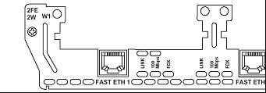
广域网接口
RJ-45端口 利用RJ-45端口也可以建立广域网与局域网VLAN（虚拟局域网）之间，以及与远程网络或Internet的连接。
如果使用路由器为不同VLAN提供路由时，可以直接利用双绞线连接至不同的VLAN端口。但要注意这里的RJ-45端口所连接的网络一般就不是10Base-T这种了，一般都是100Mbps快速以太网以上。
如果必须通过光纤连接至远程网络，或连接的是其他类型的端口时，则需要借助于收发转发器才能实现彼此之间的连接。如图所示为快速以太网（FastEthernet）端口。

Slide 30
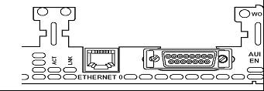
广域网接口
AUI端口 AUI端口用于与粗同轴电缆连接的网络接口，其实AUI端口也被常用于与广域网的连接，但是这种接口类型在广域网应用得比较少。
在Cisco2600系列路由器上，提供了AUI与RJ-45两个广域网连接端口，用户可以根据自己的需要选择适当的类型。

Slide 31
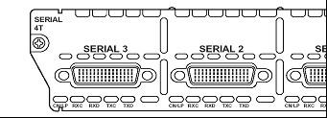
广域网接口
高速同步串口
在路由器的广域网连接中，应用最多的端口还要算“高速同步串口”（SERIAL）了。
端口主要是用于连接目前应用非常广泛的DDN、帧中继（Frame Relay）、X.25、PSTN（模拟电话线路）等网络连接模式。在企业网之间有时也通过DDN或X.25等广域网连接技术进行专线连接。
这种同步端口一般要求速率非常高，因为一般来说通过这种端口所连接的网络的两端都要求实时同步。

Slide 32
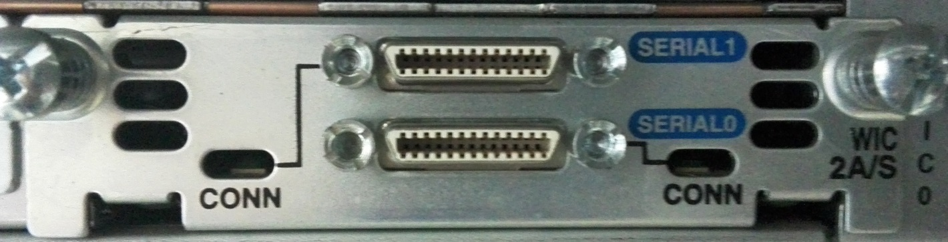
广域网接口
随着系统集成度的提高，新型号路由器广域网接口已使用新型接口。
随着光纤的大量使用，路由器的局域网、广域网接口也更多使用光纤接口。

Slide 33
路由器配置接口
路由器的配置端口有两个，分别是“Console”和“AUX”。
“Console”通常是用来进行路由器的基本配置时通过专用连线与计算机连用的
“AUX”是用于路由器的远程配置连接用的。

Slide 34
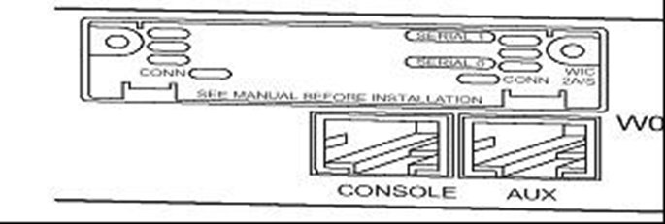
路由器配置接口
Console端口 Console端口使用配置专用连线直接连接至计算机的串口，利用终端仿真程序（如Windows下的“超级终端”）进行路由器本地配置。路由器的Console端口多为RJ-45端口，使用的是反转线。
AUX端口 AUX端口为异步端口，主要用于远程配置，也可用于拔号连接，还可通过收发器与MODEM进行连接。AUX端口与Console端口通常同时提供，因为它们各自的用途不一样。

Slide 35
配置前的准备工作
路由器没有键盘、显示器，所以要配置路由器就要借助计算机或终端，配置前需要把计算机和路由器正确连接。
路由器CONSOLE口接出一条反转线。要注意的是不要把反转线接到路由器的其他接口，否则可能导致路由器的损坏。反转线是一条两条线序完全相反的8芯线，通常是扁平线，当然也可以用双绞线来制作。

Slide 36
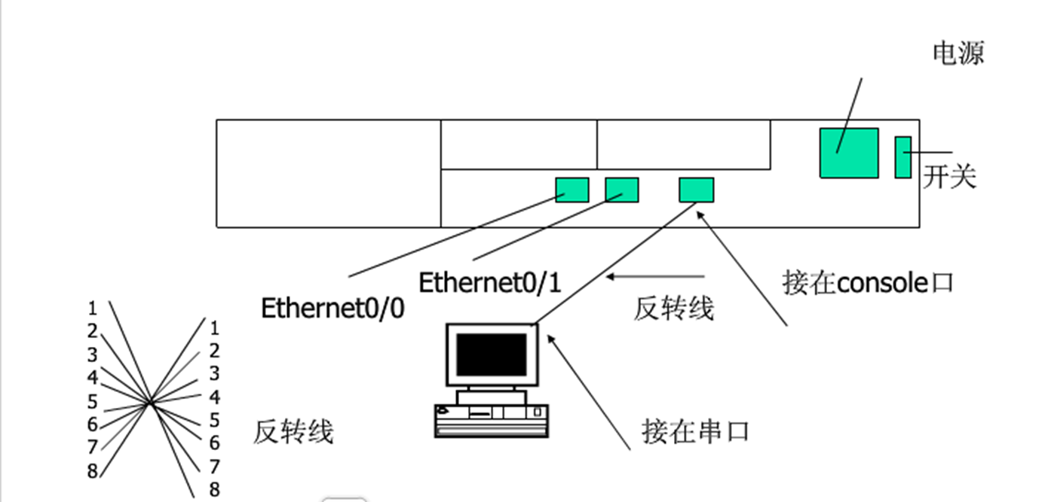
路由器与计算机连接图
操作系统中负责管理和存储文件信息的软件机构称为文件管理系统，简称文件系统。
文件系统由三部分组成：与文件管理有关软件、被管理文件以及实施文件管理所需数据结构。
与Windows Server 2003不同的是，Windows Server 2008的计算机磁盘分区，只能使用NTFS型的文件系统。
一个分区或磁盘在作为文件系统使用前，需要初始化，并将记录数据结构写到磁盘上。这个过程就叫建立文件系统。

Slide 37
路由器配置文件
配置文件是路由器所用的软件参数设置，它告诉路由器路由何种数据包，以及如何路由。
路由器有两种类型的IOS配置文件 ，两者均以ASCII文本格式显示。
运行配置 ：驻留于RAM，包含了目前在路由器中“活动”的IOS配置命令，配置IOS时，就相当于更改路由器的运行配置。
启动配置：驻留在NVRAM中，包含了希望在路由器启动时执行的配置命令。启动完成后，启动配置中的命令就变成了“运行配置”。

Slide 38
路由器的启动过程
路由器加电自检，检查路由器的硬件 ；
执行路由器ROM中的启动程序，此程序搜索Cisco IOS。 IOS通常保存在路由器的Flash RAM中。
装入IOS后，路由器开始寻找配置文件，配置文件通常在NVRAM中。
路由器装入配置文件后，将按照文件中的信息激活接口，提供路由协议或含有路径的协议的有关参数。

Slide 39
路由器配置方法
为了使路由器能够按照设定的方式和规则工作，必须为路由器设置相应的工作参数，即配置路由器。
所有配置路由器的命令，都是Cisco IOS命令集的一部分，而且有几种不同方法来配置路由器。
控制台方式
虚拟终端
网络管理工作站
TFTP服务器

Slide 40
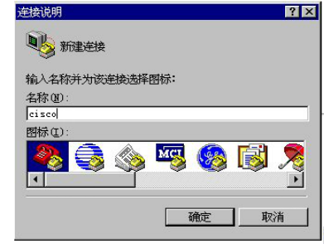
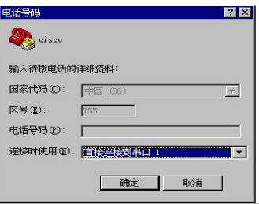
超级终端的使用
把路由器和计算机连接好后，就可以使用超级终端这一通信程序对路由器进行配置了。开始-程序-附件-通讯-超级终端。

Slide 41
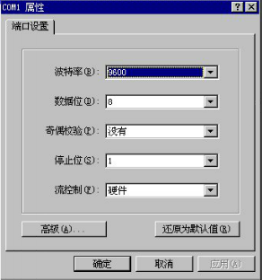
超级终端的使用
路由器的CONSOLE口缺省波特率为9600，所以在超级终端中把波特率设为9600。
把路由器和计算机连接并且正确配置了超级终端后，就可以开启路由器的电源。这时在超级终端中可以看到路由器的启动过程。

Slide 42
SETUP模式
如果路由器是出厂后第一次被使用，或者路由器中的NVRAM没有存在配置文件，路由器开机后进入到一种称为setup模式的特殊配置模式。该模式提供快速、简单地设置路由器的一种途径。
对于初学者，建议先不要使用该模式。

Slide 43
路由器的基本工作模式
路由器有三种基本的访问模式：用户模式、特权模式及配置模式。
1、用户模式——这种模式提供了一定的路由器访问权限。允许执行一些非破坏性的命令，检查路由器的配置参数。但不能对路由器配置进行任何改动。
启动路由器时，缺省模式就是用户模式。用户模式下，提示符为路由器名加上“>”字符，如 “Router>”。

Slide 44
路由器的基本工作模式
2、特权模式——即“使能”(Enable)模式。这种模式允许对路由器作更多检查，所能使用的命令集比用户模式更多。当通过口令进入特权模式后，可以利用配置模式中的配置命令。
由于特权模式实际上可控制路由器，因此其使能(激活)密码是非常重要的。
进入特权模式，应在用户模式下输入enable，并回车。然后提交使能密码，回车。
特权模式提示符为路由器名加上“#”字符，如“Router#”。

Slide 45
路由器的基本工作模式
3、配置模式——全局配置模式 (Global Configuration Model)，此模式从特权模式进入，提供全套配置命令。
全局配置模式下的配置命令可以配置影响整个路由器的参数。
在特权模式提示符下输入config terminal，然后回车，就进入了配置模式。配置完成后，可以使用Ctrl-Z、END、Exit命令退出。
在配置模式下，设主机名为“Router” End，系统提示符为“Router<config>#”

Slide 46
路由器的基本工作模式
全局配置模式的一个子集称为子配置模式。用于配置路由器的某个组件或进程，包括协议、接口以及路由器操作的其他方面。
在子配置模式下，根据所配置内容，系统提示符为“Router<config-xx>#”，其中“xx”根据具体的组件或进程可能是一个缩写字符串。以下是常见的组件或进程的缩写字符串表示。
if 配置路由器接口
router 配置路由协议
line 配置通信线路
controller 配置控制器

Slide 47
路由器的基本工作模式
完成对运行配置（running-configuration）的改动后，应把新的配置存入NVRAM中，作为启动配置文件（startup-configuration）。
在特权模式下，使用 COPY 命令保存新的启动配置文件（copy running-configuration startup-configuration），这个过程可能会需要一定的时间，在路由器上会给出相应的提示。如果重新启动路由器，可以看到路由器已经按照新的配置工作了。

Slide 48
路由器的基本工作模式
初启新路由器（或已被删除配置文件的路由器）时，将出现系统配置对话框，（Setup模式）此设置模式会询问一系列问题。对于大多数问题，“系统配置对话”提供了一个默认答案，这些问题的答案就构成了路由器的基本配置。
使用系统配置对话框非常简单，但还是需要知道一些和路由器配置相关的参数，比如要路由的网络协议以及和各种接口相关的参数。

Slide 49
路由器的基本工作模式
系统配置对话主要分为以下四个方面：
1.说明，解释如何使用系统配置对话，并询问是否进入系统配置对话；
2.全局参数，影响全部路由器的参数。
3.接口参数，配置所使用的接口参数，如IP地址、掩码、路由协议等；
4.总结，显示由系统创建的配置文件，并询问是否准备使用此配置。如果接受该配置，则系统激活此配置命令，成为当前活动配置，并将其保存至NVRAM，作为启动配置，以备路由器下次启动引导时调用执行。

Slide 50
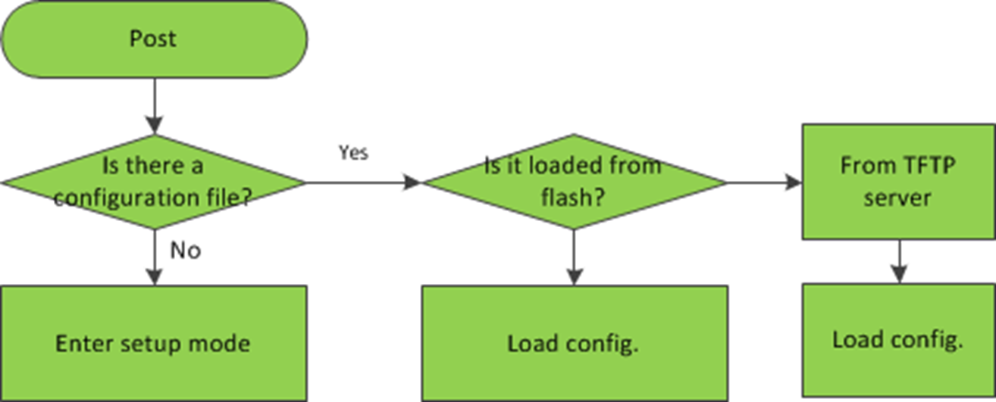
系统启动流程

Slide 51
Cisco IOS
Cisco互连网络操作系统 (IOS) 是一个软件，它使路由器硬件具备在网络上路由包的能力。
IOS和其他操作系统一样，有命令集和功能集，用于监控和配置路由器。它也提供了各种网络协议—路由协议和含有路由信息的协议—从而实现网络互连。
配置路由器意味着能激活路由器的各种接口和协议，使它们起作用。

Slide 52
使用IOS命令集所要做的工作
配置路由器局域网接口：在完成了物理连接，将各种电缆与广域网或局域网接上之后，就应配置路由器的局域网接口。
配置串行接口和广域网协议 ：路由器要通过专线或其他WAN技术与广域网相连，就必须配置路由器串行接口上所使用的WAN协议。
管理路由器配置文件：路由器配置好后，就要维护好配置文件。应将运行配置保存到NVRAM中，以便路由器启动时引导。
监视和维护路由器：也可以用IOS命令集来监控路由器以及处理各种路由器问题。

Slide 53
使用IOS命令集所要做的工作
Cisco IOS是一个相当大的命令集，一般只用到其中很少一部分命令。即使作为一个路由器行家，有机会接触到高端路由器，其所用到的IOS命令也只是一小部分。
Cisco提供命令行接口（CLI : Command-Line Interface），可以配置和维护路由器。可以通过路由器控制台和虚拟终端远程登录方式访问CLI。

Slide 54
Cisco IOS命令结构
Exec命令
Cisco IOS使用命令翻译器来执行命令，此命令翻译器是Exec.
用户模式和特权模式知识Exec的两个层次，基本结构为：命令+路由器参数
为了真正执行各模式下的命令，输入命令后都应按回车键，命令执行的结果将显示在控制台或虚拟终端屏幕上。

Slide 55
Cisco IOS命令结构
配置模式
配置命令与Exec命令不同，它要求执行几个命令，结合起来，实际是改变和特定接口或协议相关的参数。
路由器配置命令分为三类：
全局命令：影响路由器的全局配置信息，是自包含的一行命令
端口命令：允许对特定接口或控制器进行配置，是一个命令集
子命令：提供端口命令所要配置的接口或者控制器的详细配置信息
想做什么
配置什么
配置参数

Slide 56
Cisco IOS帮助系统
配置Cisco路由器最直接的方法是通过控制台接口，使用命令行接口方式对路由器进行配置。
无论在哪种模式下，Cisco IOS均提供帮助，它是一些和命令行界面相关的帮助信息。
Cisco IOS 的命令集非常大，我们日常使用的只是很少一部分。依靠命令帮助系统，我们可以方便地了解IOS命令格式及参数的使用。

Slide 57
显示可用命令
在任何模式下，如果想查看有哪些可用的命令，可以提示符后输入 “?”，然后回车。控制台屏幕上将列出在该模式下所有可用的命令。
特权模式下显示的命令比用户模式下的命令多得多。
如： Router# ？

Slide 58
命令输入中的帮助功能
使用某个具体命令时，如果想获得有关该命令的更详细的帮助信息，在输入部分命令后加上问号，即可显示该命令的帮助说明。
如 Router# show ？
获得具体命令的帮助后，命令本身在下个命令提示符下会自动输入。只需添加具体参数按回车就可执行。

Slide 59
命令输入中的帮助功能
如果不会正确拼写某个命令，可以输入开始的几个字母，在其后紧跟一个问号，路由器即可提示有哪些命令与其匹配。
配置模式下也可获得帮助，比如，在配置某个路由器接口时，想看看可用哪些命令，那么只需要在配置接口的提示符下输入“？”，就可得到可用的命令表。

Slide 60
屏幕信息过载的处理
如果某个命令所提供的信息超过一屏（24行）的显示范围，则称为“屏幕过载”。
在显示信息的底部会显示“More”，表示还有更多的内容没有显示。
输入空格，则翻滚一屏；
输入回车，则屏幕信息滚动一行；
如果不需要再看下去了，按“Esc”回到控制台提示符。

Slide 61
命令的完成
所有接口类型、命令和命令参数均可采取缩写形式。最多能将长度缩短至什么程度，则取决于至少使用多少个字母后，便可在路由器上唯一地标识出自己。
对命令行键入的内容进行缩写，能有效节省时间，并减少出错的概率。
习惯于采用缩写形式后，IOS命令行界面真正的潜力和效率才能得以完全发挥。

Slide 62
命令的完成
如果希望看到完整的命令，或不能确定缩写命令的准确含义而又忘记完整的命令字，可以键入一个命令的前面若干字符，然后按下<Tab>键，IOS命令行解释器就会在命令行上自动完成尽可能多的命令。例如：
router1#con<Tab>
router1#conf<Tab>
router1#configure t<Tab>
router1#configure terminal

Slide 63
命令的撤销
IOS配置命令产生的作用可以非常方便地取消。
为了删除一个进程，或将某个IOS参数设回默认值，可在相应的配置命令前使用“no”。
通常，对几乎任何IOS配置命令来说，要取消它的作用，都可以在前面加上一个“no”，并重新键入那个命令。

Slide 64
配置主机名和口令
为了分辨多个路由器，应该为路由器配置主机名。设置加密口令可以防止别人非法修改路由器的配置。 主机名和口令都必须在配置模式下进行。
Router>enable
Password：Password
Router# configure terminal
Router(config)#hostname Router1
Router1(config)#enable secret operator1
Router1#clock set 08:02:30 12 June 2018

Slide 65
终端线设置
所谓“终端线”(Terminal Line)，是指一系列特殊的路由器设备，通过它们才能使用IOS的命令行界面。共有四种类型的终端线:
控制台(CTY或CON)
异步串行(TTY)
辅助(AUX)
虚拟终端(VTY)

Slide 66
终端线设置
控制台端口（Console Port）是一种线设备，每个路由器只有一个。
异步串行端口（Asynchronous Serial Port）通常用于通过PPP（点到点协议）或者SLIP（串行线路网际协议）进行拨号访问。
辅助端口（Auxiliary Port）也是一种线设备，每个路由器最多只有一个。
虚拟端口（Virtual Port）属于逻辑终端线，用于对路由器进行Telnet访问。通常简称VTY。所有IOS路由器都包括5个VTY。如需同时与路由器建立5个以上的Telnet会话，也可以自行创建更多的VTY。

Slide 67
终端线设置
终端线有两种类型的线编号方案：绝对和相对编号。
绝对编号是将所有类型终端线统一编号，而且第一个编号一定是 0。同一种类型的终端线在不同配置、不同类型路由器中，编号可能不同。
相对编号则根据终端线类型分别编号，其编号仅与此类终端线数量有关。

Slide 68
终端线设置
编排绝对线编号时，IOS遵守的规则如下：
控制台线肯定排在第一位，是Line con 0；
异步串行线紧随其后(如果有的话)；所以，第一个异步串行线的绝对编号是1；
辅助线排在异步串行线后面，其绝对线编号比最后一个异步串行线的编号大1；如果未配置异步串行接口，即不存在异步串行线，则辅助线号排在控制台后面。
VTY排在辅助线后，第一个VTY(VTY 0)的绝对线号比辅助线号大1。

Slide 69
终端线设置
采用相对编号方案，对应类型的终端线表示为：
终端线类型 编号
控制台线为 Line con 0
异步串行线 Line tty 3
辅助线 Line aux 0
虚拟终端线 Line vty 2
终端线采用绝对编号或相对编号时，都可以表示一条或多条终端线：
5条虚拟终端线 Line vty 0 4

Slide 70
设置登录密码
Router1(config)#line con 0
Router1(config-line)#password xxxxxxxx
Router1(config-line)#login
Router1(config-line)#line vty 0 4
Router1(config-line)#password xxxxxxxx
Router1(config-line)#login
Router1(config-line)#exit
Router1(config)#

Slide 71
设置超时
路由器默认如果10分钟内终端无操作，IOS就自动取消这次终端行会话。执行配置模式命令exec-timeout可以改动这个设置。该命令有两个参数：分和秒。
Router1(config)#line con 0
Router1(config-line)#line vty 0 4
Router1(config-line)# exec-timeout 5 0
Router1(config-line)#exit
Router1(config)#

Slide 72
路由器的检查命令
show version
显示路由器的硬件配置、端口信息、软件版本、配置文件的名称、来源以及引导程序来源。
show process
显示当前进程的各种信息。
show interface[type slot/port]
命令指定端口，显示的第一行给出端口正确的插槽号、端口编号以及端口及线路的协议状态、工作状态等。
show running-config
显示当前配置

Slide 73
路由器的检查命令
show startup-config
显示存放在NVRAM中的配置
write terminal
显示当前的配置文件
show config
显示保存的后备配置文件
Router1#copy running-config startup-config
从RAM复制到NVRAM
Router1#copy startup-config running-config
从NVRAM复制到RAM

Slide 74
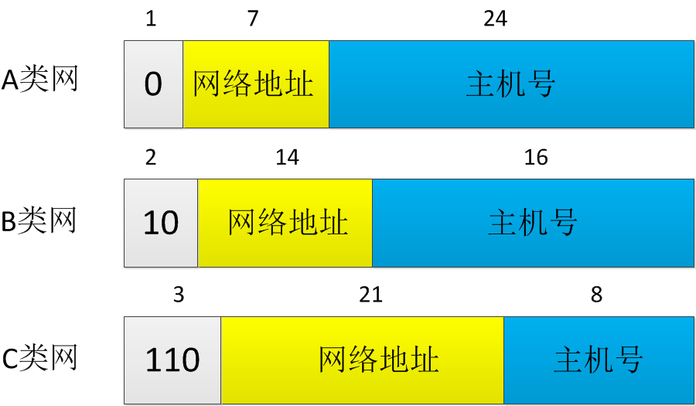
IP Addresses

Slide 75
各类网络IP地址的范围
Class A 1.0.0.0 － 126.0.0.0
Class B 128.0.0.0 － 191.255.0.0
Class C 192.0.0.0 － 223.255.255.0
Class D 224.0.0.0 － 239.255.255.255
Class E 240.0.0.0 －
A类地址允许有126个网段，每个网络大约允许有1670万台主机，通常分配给拥有大量主机的网络（如主干网）
B类地址允许有16384个网段，每个网络允许有65533台主机，适用于结点比较多的网络（如区域网）
C类地址的网络允许有254台主机，适用于节点比较少的网络（如校园网）

Slide 76
广播地址
广播地址和网络地址是两个比较特殊的IP地址。
IP地址中主机地址部分全为0的为网络地址，他用来描述一个网段，例如：192.168.1.0
IP地址中主机地址部分全为1的为广播地址，用于对网段的所有的主机广播，如：192.168.1.255

Slide 77
子网掩码
子网掩码跟IP地址类似，由32位二进制数组成，也用点分十进制来表示，也经常采用子网掩码中二进制数“1”的个数表示，如192.168.1.1/24相当于192.168.1.1 255.255.255.0
子网掩码的作用：识别IP地址中的网络号和主机号，进行子网划分

Slide 78
识别
子网掩码的二进制数“1”和“0”是分别连续的，左边连续的“1”代表对应的网络号的位数，右边连续的“0”代表对应的主机号的位数。
A类地址默认的子网掩码：255.0.0.0
B类地址默认的子网掩码：255.255.0.0
C类地址默认的子网掩码：255.255.255.0

Slide 79
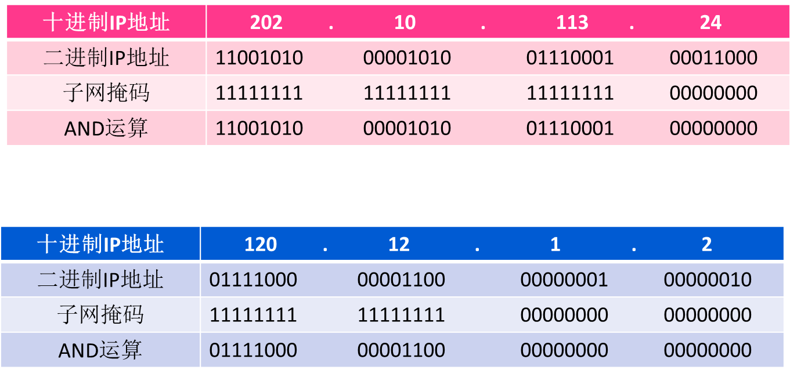
识别

Slide 80
子网划分
子网划分实际就是通过改变原有的子网掩码长度来改变原有网络规模。子网划分能把原先一个大的网络划分成多个小的网络（增加子网掩码中“1”的位数），同样也可以把多个小的网络合并成一个大的网络（减少子网掩码中“1”的个数）。

Slide 81
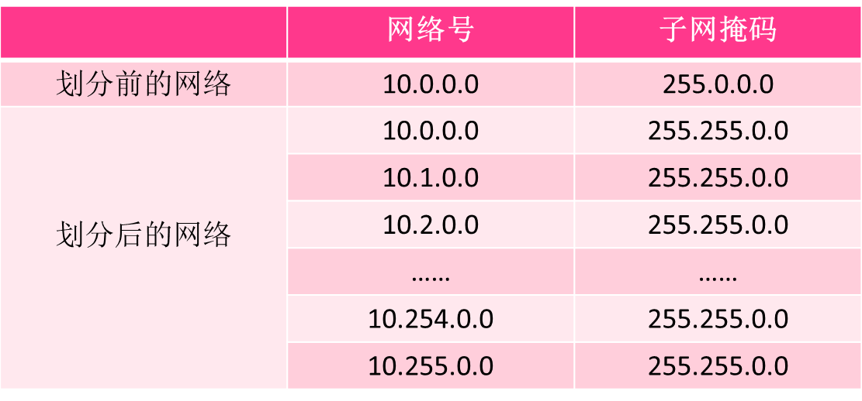
标准子网划分
改变子网掩码长度时是按照A/B/C默认的掩码长度来改变的。

Slide 82
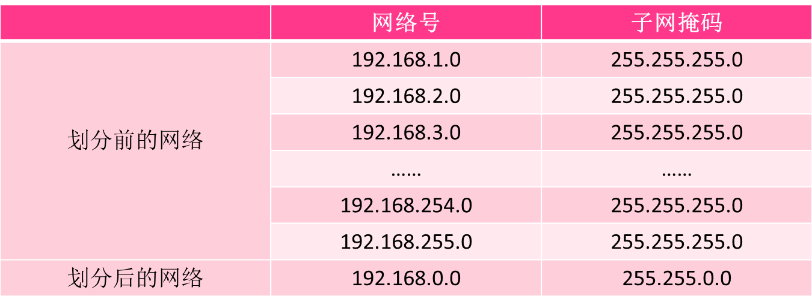
标准子网划分

Slide 83
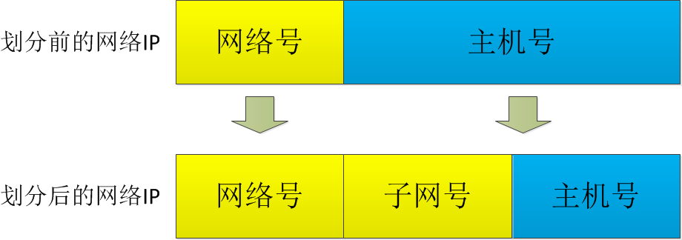
非标准子网划分
非标准子网划分是指子网掩码的长度不再是8/16/24这三位数，也有可能是其他长度。所以关键是确定子网掩码的长度。

Slide 84
非标准子网划分
某公司有四个部门，A部门有15台PC，B部门有20台PC，C部门有25台PC，D部门有10台PC，现在有一个C类地址202.168.20.0/24，如何给每个部门划分单独的网段？写出划分后的子网掩码、子网网络号以及子网可用IP地址。允许全0全1的子网段。

